Slide 9
Окружающий нас мир
Интересно познавать!
Его тайны и загадки Мы готовы разгадать!

Slide 10
фауна
одноклеточные
беспозвоночные
позвоночные

Slide 11
Тема урока: Позвоночные животные -
рыбы

Slide 12
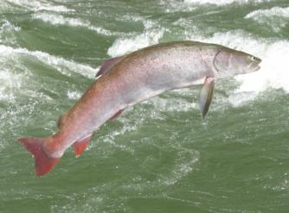
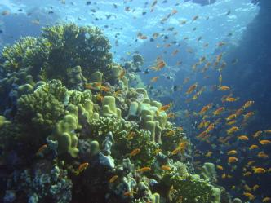
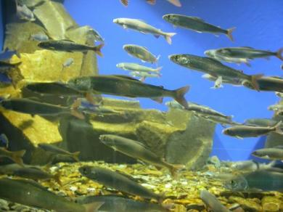
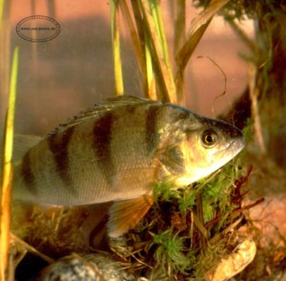
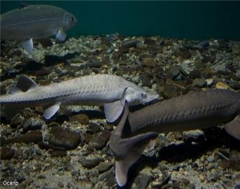
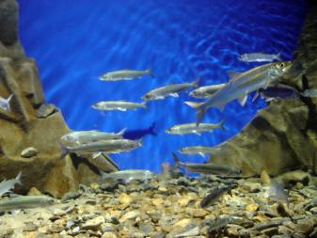
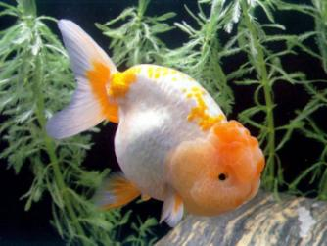
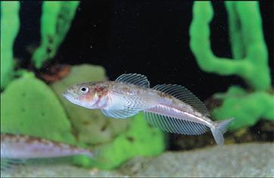
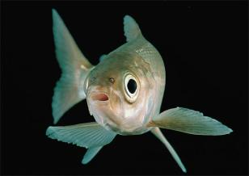

Slide 13
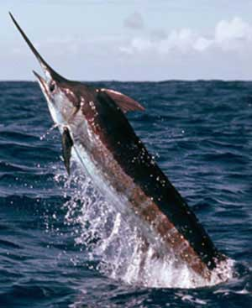
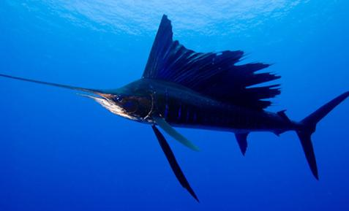
Рыба - парусник скорость – 100 км/ч

Slide 14
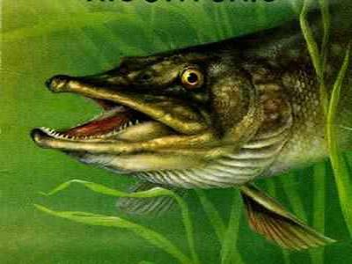
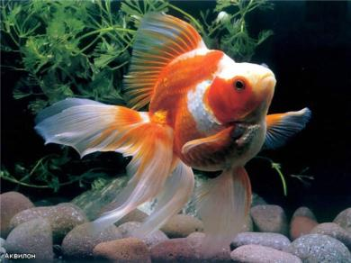
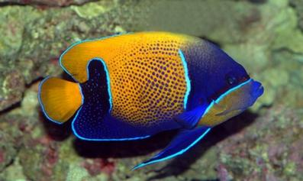
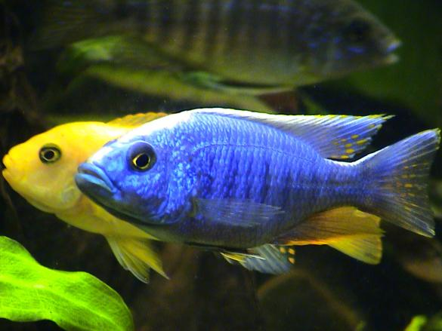
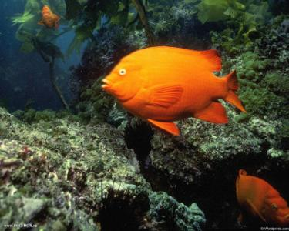
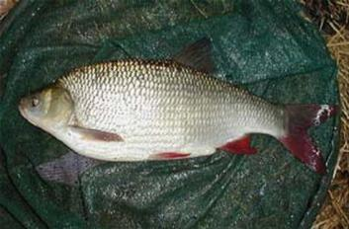

Slide 17
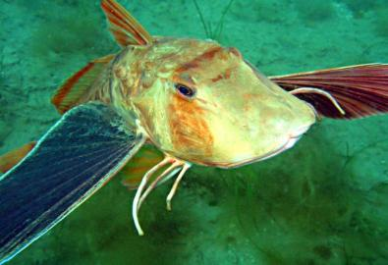
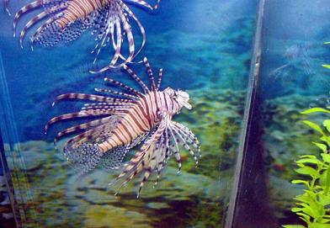
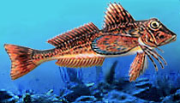
Морской петух

Slide 18
Cинквейн
Тема (1 существительное)
рыбы
Описание темы (2 прилагательных)
плавающие позвоночные
дышат, питаются,
размножаются
Описание действия (3 глагола)
«Рыбы нуждаются в охране»
Фраза из 4 слов, выражающая
личное отношение к теме
Слово, отражающее суть темы
позвоночные

Slide 19
Домашнее задание
1. Понаблюдать за движениями рыб в аквариуме, ответить на вопросы (стр. 110 учебник)
2. Отметить правильные высказывания
(№79 стр. 43 р.т.)
3. Составить рассказ о рыбах.
4. Приготовить дополнительный материал
по теме «Рыбы»

